Slide 1

ГЕОМЕТРИЯ
8 класс
ТЕМА:
ВЗАИМНОЕ РАССПОЛОЖЕНИЕ ДВУХ ОКРУЖНОСТИ. ЦЕНТРАЛЬНЫЙ УГОЛ И ГРАДУСНАЯ МЕРА ДУГИ ОКРУЖНОСТИ.

Slide 2






ВЗАИМНОЕ РАССПОЛОЖЕНИЕ ДВУХ ОКРУЖНОСТЕЙ
Рассмотрим случаи взаимного расположения двух окружностей.
1) Две окружности могут не иметь общих точек. При этом они находятся вне друг друга или одна внутри другой.
$$O_{1}$$
$$O_{2}$$
$$O_{1}$$
$$O_{2}$$
$$O_{1}O_{2}=d>R_{1}+R_{2}$$
$$d+R_{2}=R_{1}$$

Slide 3


ВЗАИМНОЕ РАССПОЛОЖЕНИЕ ДВУХ ОКРУЖНОСТЕЙ
2) Две окружности могут иметь одну общую точку. В этом случае говорят, что окружности касаются. Причем окружности могут касаться внешним образом или внутренним образом.
$$O_{1}$$
$$O_{2}$$
$$O_{1}$$
$$O_{2}$$
$$O_{1}O_{2}=d=R_{1}+R_{2}$$
$$d=R_{1}−R_{2}$$

Slide 4
ВЗАИМНОЕ РАССПОЛОЖЕНИЕ ДВУХ ОКРУЖНОСТЕЙ
3) Две окружности могут иметь две общие точки. В этом случае говорят, что окружности пересекаются.
Теорема.
Если расстояние между центрами двух окружностей больше суммы их радиусов или меньше их радиусов, то эти окружности не имеют общих точек.

Slide 5

ЦЕНТРАЛЬНЫЙ УГОЛ
Определение.
Угол с вершиной в центре окружности называется ее центральным углом.
$$O$$

Slide 6
ЦЕНТРАЛЬНЫЙ УГОЛ
Дуга окружности, соответствующая центральному углу -это часть окружности, расположенная внутри угла
Градусная мера дуги окружности - это градусная мера соответствующего центрального угла.
А
АMВ
M
О
L
АLВ
В
АLВ
= ∠АОВ

Slide 7
ЦЕНТРАЛЬНЫЙ УГОЛ
АMВ +
АLВ = 360⁰
А
M
О
L
В

Slide 8


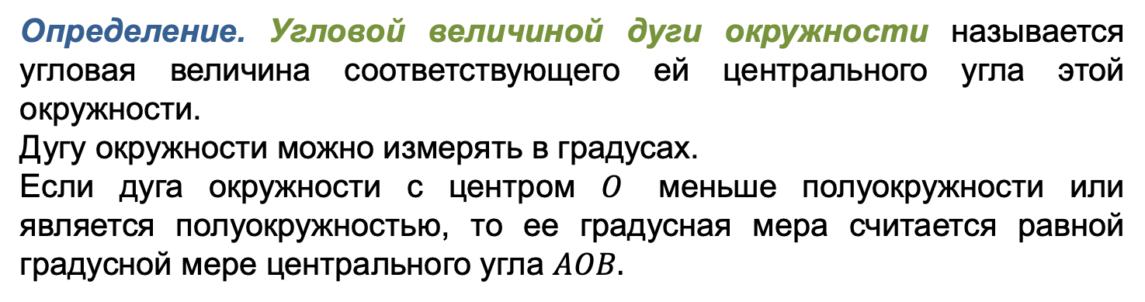



ГРАДУСНАЯ МЕРА ДУГИ
Определение. Угловой величиной дуги окружности называется угловая величина соответствующего ей центрального угла этой окружности.
Дугу окружности можно измерять в градусах.
Если дуга окружности с центром $O$ меньше полуокружности или является полуокружностью, то ее градусная мера считается равной градусной мере центрального угла $AOB.$
$$∪ACB=∪AOB$$
$$O$$
$$B$$
$$A$$
$$C$$

Slide 9

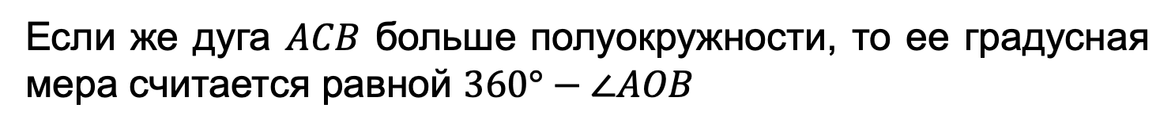
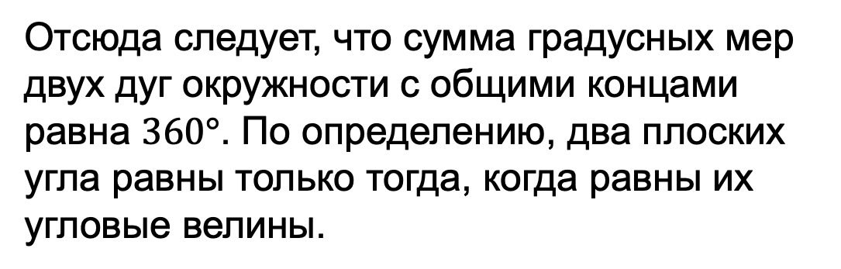

ГРАДУСНАЯ МЕРА ДУГИ
Если же дуга $ACB$ больше полуокружности, то ее градусная мера считается равной $360°−∠AOB$
Отсюда следует, что сумма градусных мер двух дуг окружности с общими концами равна $360°$. По определению, два плоских угла равны только тогда, когда равны их угловые велины.
$$B$$
$$∪ACB=180°$$

Slide 10
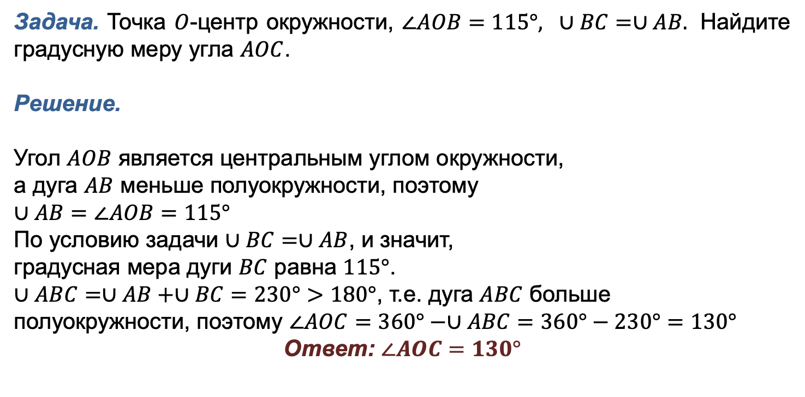
РЕШЕНИЕ ЗАДАЧ
Задача. Точка $O$-центр окружности, $∠AOB=115°, ∪BC=∪AB.$ Найдите градусную меру угла $AOC$.
Решение.
Угол $AOB$ является центральным углом окружности,
а дуга $AB$ меньше полуокружности, поэтому
$∪AB=∠AOB=115°$
По условию задачи $∪BC=∪AB$, и значит,
градусная мера дуги $BC$ равна $115°$.
$∪ABC=∪AB+∪BC=230°>180°$, т.е. дуга $ABC$ больше
полуокружности, поэтому $∠AOC=360°−∪ABC=360°−230°=130°$
Ответ: $∠AOC=130°$

Slide 11



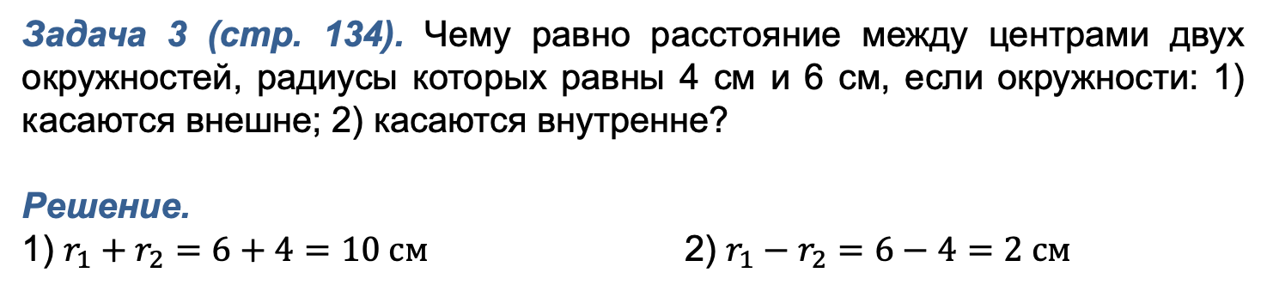





РЕШЕНИЕ ЗАДАЧ
Задача 3 (стр. 134). Чему равно расстояние между центрами двух окружностей, радиусы которых равны 4 см и 6 см, если окружности: 1) касаются внешне; 2) касаются внутренне?
Решение.
1) $r_{1}+r_{2}=6+4=10 см$ 2) $r_{1}−r_{2}=6−4=2 см$
$$r_{1}$$
$$r_{2}$$
$$r_{2}$$
$$r_{1}$$
$$O_{1}$$
$$O_{2}$$
$$O_{1}$$
$$O_{2}$$

Slide 12
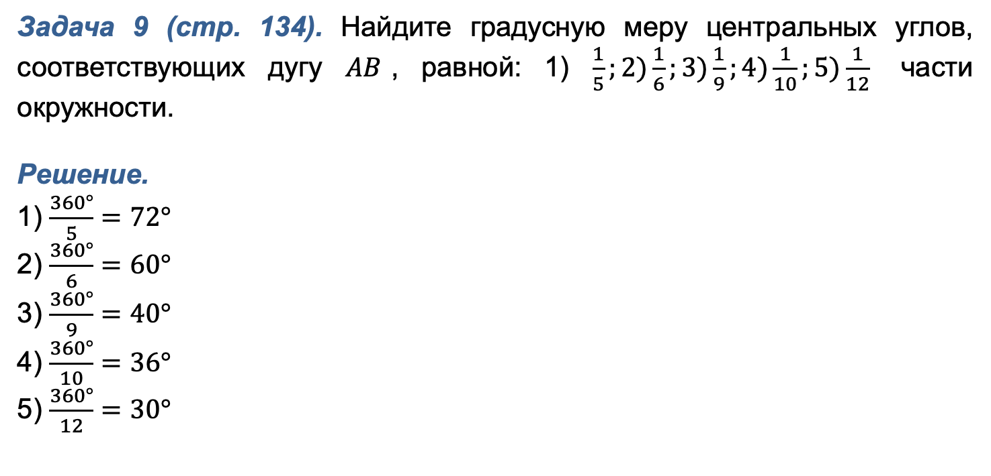
РЕШЕНИЕ ЗАДАЧ
Задача 9 (стр. 134). Найдите градусную меру центральных углов, соответствующих дугу $AB$, равной: 1) $\frac{1}{5};2)\frac{1}{6};3)\frac{1}{9};4)\frac{1}{10};5)\frac{1}{12}$ части окружности.
Решение.
1) $\frac{360°}{5}=72°$
2) $\frac{360°}{6}=60°$
3) $\frac{360°}{9}=40°$
4) $\frac{360°}{10}=36°$
5) $\frac{360°}{12}=30°$
$$O$$

Slide 13

ЗАДАНИЯ ДЛЯ САМОСТОЯТЕЛЬНОГО РЕШЕНИЯ
Решить задачу № 10
на странице 134

